Slide 1
Präsentation zum HTML Grundgerüst
Simon Andrey, Sebastian Miszczuk

Slide 2
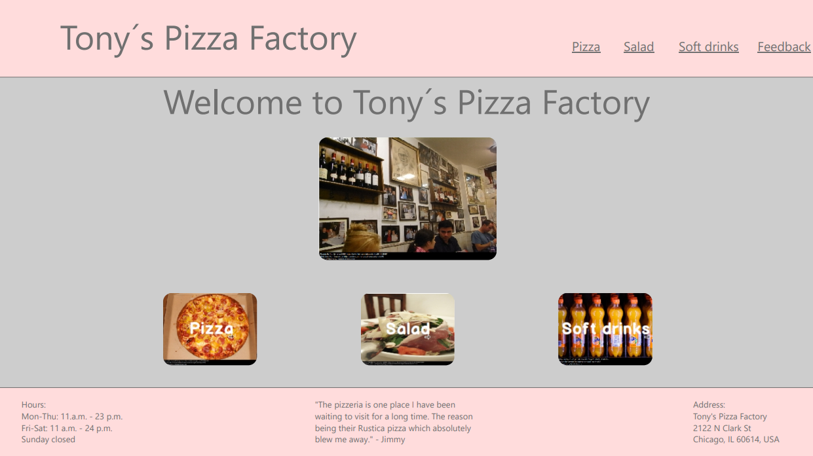
Mockups

Slide 3
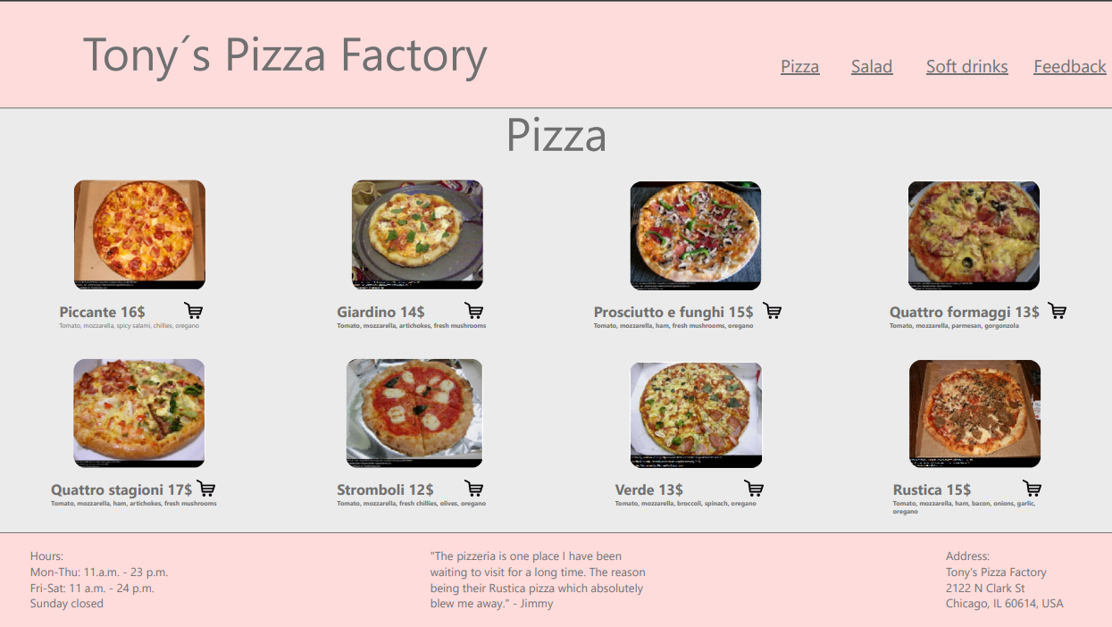
Mockups

Slide 4
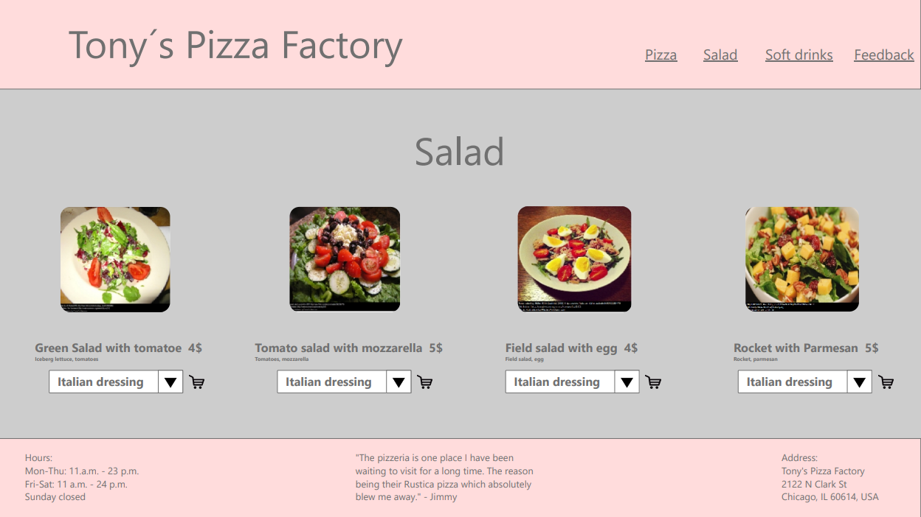
Mockups

Slide 5
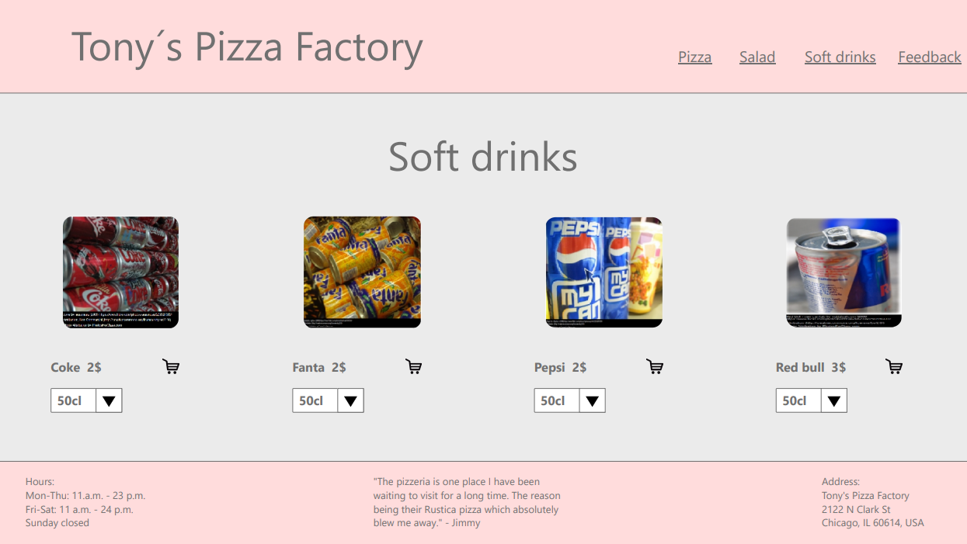
Mockups

Slide 6
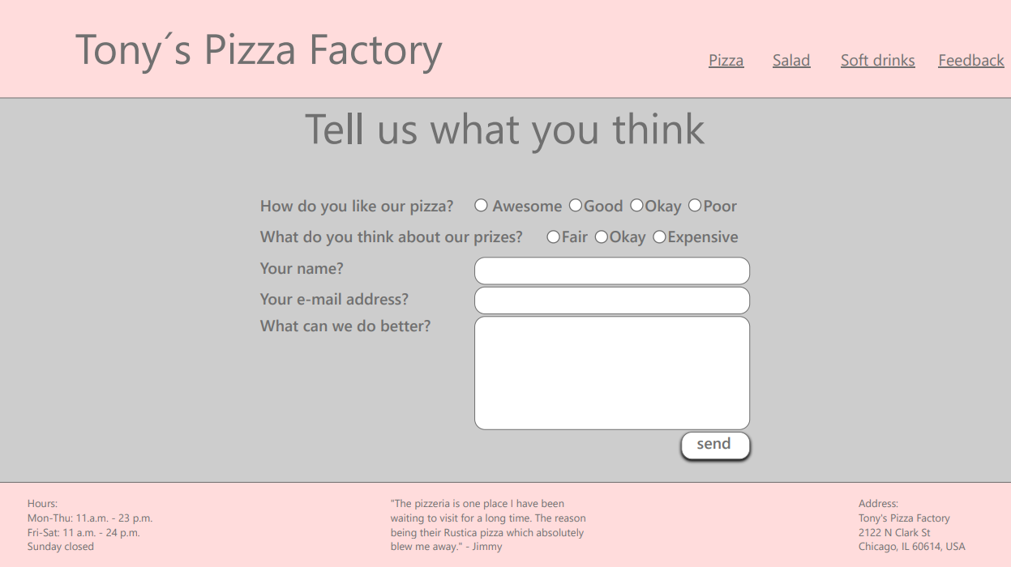
Mockups

Slide 7
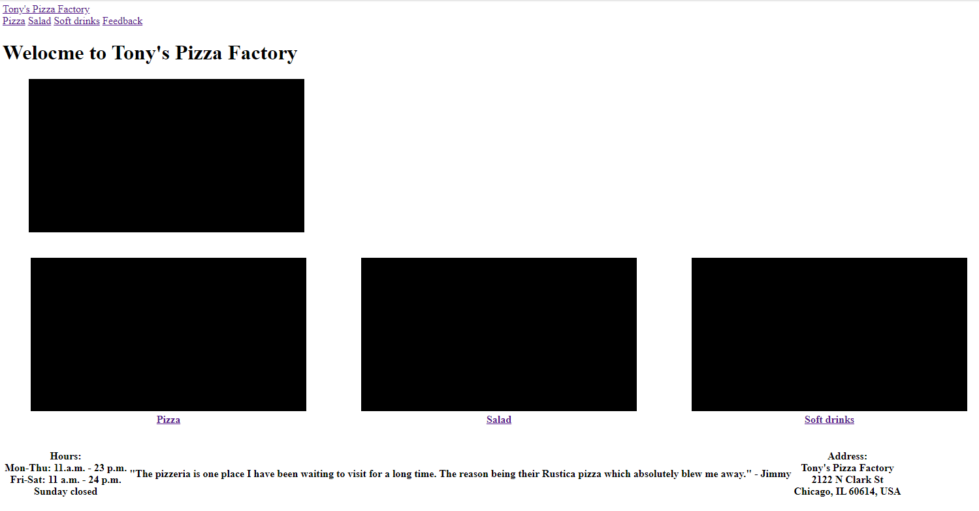
HTML Gerüst
Mockup
HTML

Slide 8
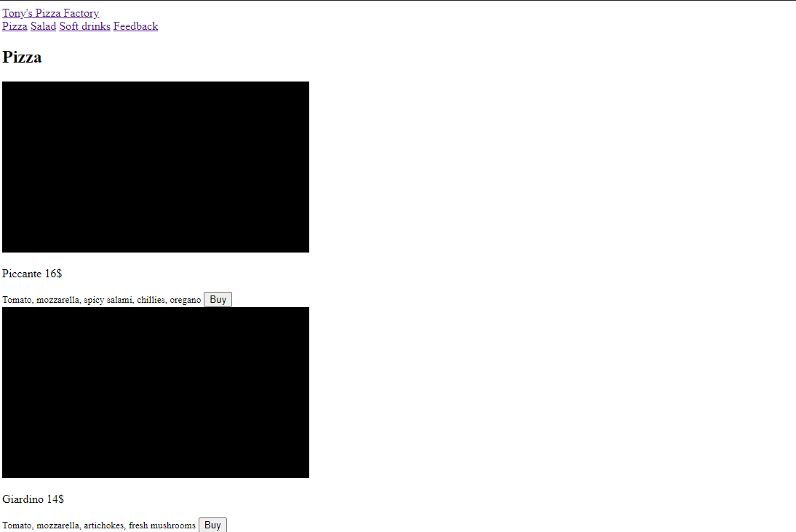
HTML Gerüst
Mockup
HTML

Slide 9
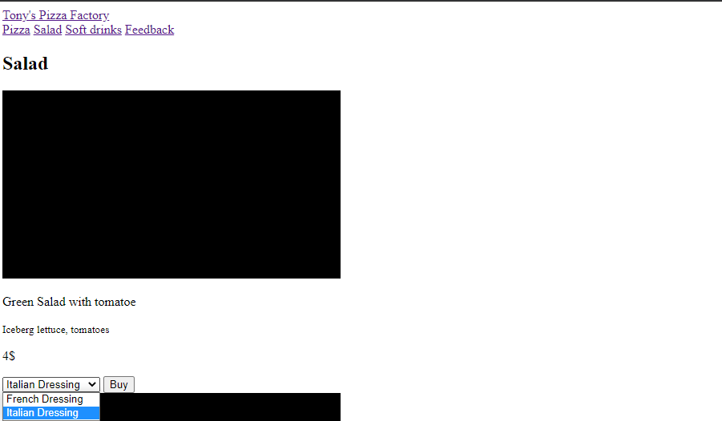
HTML Gerüst
Mockup
HTML

Slide 10
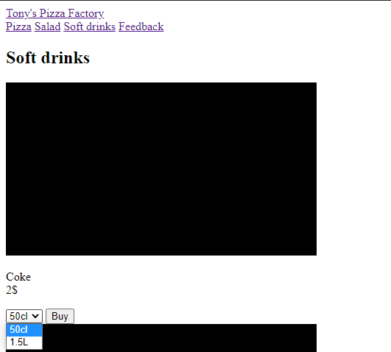
HTML Gerüst
Mockup
HTML

Slide 11
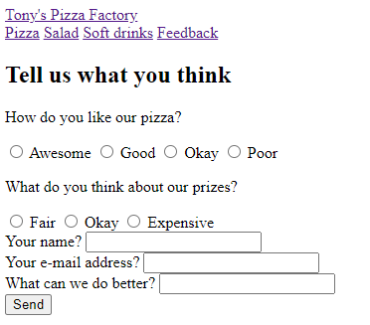
HTML Gerüst
Mockup
HTML

Slide 12
Technische Hürden und Lösungen
Konfiguration der IDE – Dateien wurden falsch exportiert
Umgang mit GIT Branches – Beide haben keine Erfahrung
Fehlende Web-Entwicklungs-Erfahrung
Simon – keine Vorerfahrungen
Sebastian – nur wenig damit gearbeitet

